Slide 1
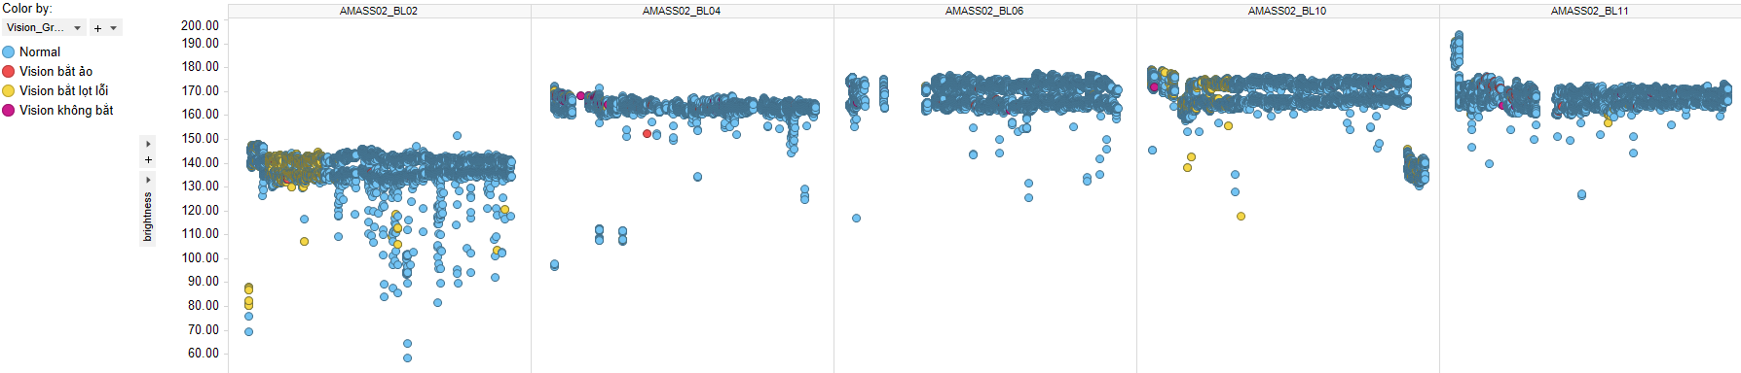
[VISION_LRTĐ_PICTUE CUBE 16P] HIỆN TRẠNG
Dữ liệu độ sáng của máy LRTĐ Picture Cube 16P cho thấy:
Tình trạng Máy 2: Tỷ lệ chính xác Vision thấp (97.78%) hơn những máy khác. Phân tích cho thấy độ sáng thấp (hầu hết < 150 phát sinh tỷ lệ lọt lỗi cao (0.11% - 8.87%)
Ngưỡng Spec 150 - 180 là tối ưu về tỷ lệ lọt lỗi với những Máy 4, 6, 10, 11.
Thời gian update: 06/04 ~27/05
LSL = 180
USL = 150
Tỷ lệ chính xác Vsion: 97.78%
Tỷ lệ chính xác Vision : 99.89%
Tỷ lệ chính xác Vision : 99.95%
Tỷ lệ chính xác Vision : 99.36%
Tỷ lệ chính xác Vision : 99.85%
Thay bóng đèn Máy 2 để tăng cường độ sáng, đưa vùng dữ liệu về lại vùng tiêu chuẩn giảm tỷ lệ lọt lỗi
Thực hiện cài đặt ngưỡng Spec Control 150 - 180 ánh sáng của Máy 4, 6, 10, 11 để thiết lập ngưỡng cảnh báo và giảm tỷ lệ Vision bắt lọt lỗi.

Slide 2
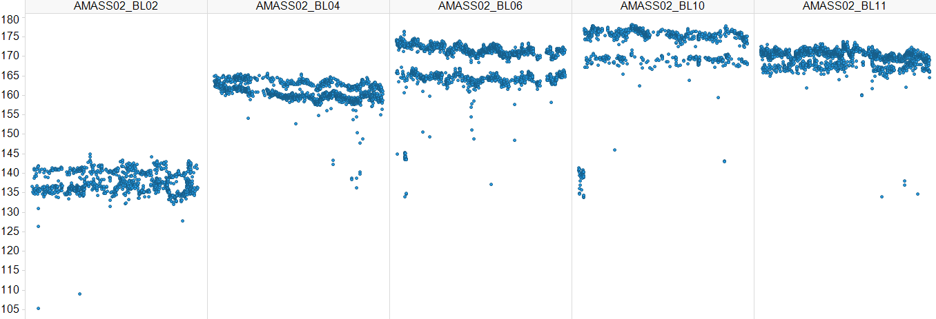
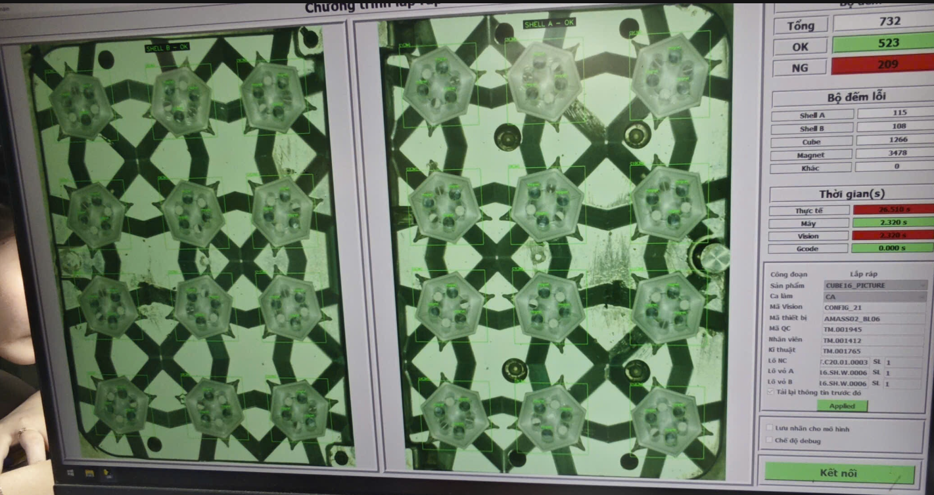
[VISION_LRTĐ_PICTUE CUBE 16P] CẢNH BÁO ĐỘ SÁNG
Đề xuất việc cảnh báo khi độ sáng không đạt trong ngưỡng Spec Control
Khi có 7 giá trị liên tiếp nằm ngoài khoảng Spec mỗi máy thì cảnh báo về độ sáng
Thời gian update: 27/05 ~06/04
LSL = 180
USL = 150
Quy trình xử lý khi màn hình báo độ sáng nằm ngoài ngưỡng
Phần mềm vision
Phát sinh 7 lần liên tiếp OutSpec
Cảnh báo màn hình
Dừng máy
Xác nhận khắc phục
Người vận hành
Yes
No
Thông báo kỹ thuật
Chạy máy
Độ sáng Outspec
Kỹ thuật
Khắc phục độ sáng
Xác nhận khắc phục
Kiểm tra bóng đèn có bị cháy hay không, có vật chắn che, bụi bẩn bám vào,…

